Slide 1
Fertilizer Combination Service
จัดทำโดย
นาย ก้องกวิน ทังสุพานิช 6530300716
เสนอ
อาจารย์ กุลวดี สมบูรณ์วิวัฒน์
รายวิชา การเขียนโปรแกรมเบื้องต้น II (256502)
ปีการศึกษา 2565

Slide 2
วิดีโอนำเสนอ
https://youtu.be/uCRJ4whq2Sc

Slide 3



จุดประสงค์
เนื่องจาก ทางบ้านผู้จัดทำ มีการทำสวนเกษตร เป็นสวนป่า และสวนผลไม้ โดยผลไม้ที่เน้นเป็นหลักคือ มะม่วง
การให้ปุ๋ยทางใบกับต้นมะม่วง จะต้องใช้เวลาผสมปุ๋ยและยาเป็นเวลานาน ทำให้เกิดการเสียเวลา
แต่ละช่วงเวลาของต้นมะม่วง ต้องใช้ปุ๋ยที่ไม่เหมือนกัน ทำให้ต้องมีการผสมปุ๋ยหลากหลายรูปแบบ ทำให้เสียเวลา

Slide 4
แนวคิดและการออกแบบ UI
ในกรณีที่มีการใช้งานจริง เนื่องจาก ผู้ใช้งานส่วนใหญ่เป็น ผู้ใหญ่ จึงออกแบบหน้า Interface ให้มีความเรียบง่าย ไม่สับสน สะดวกต่อการใช้งาน

Slide 5
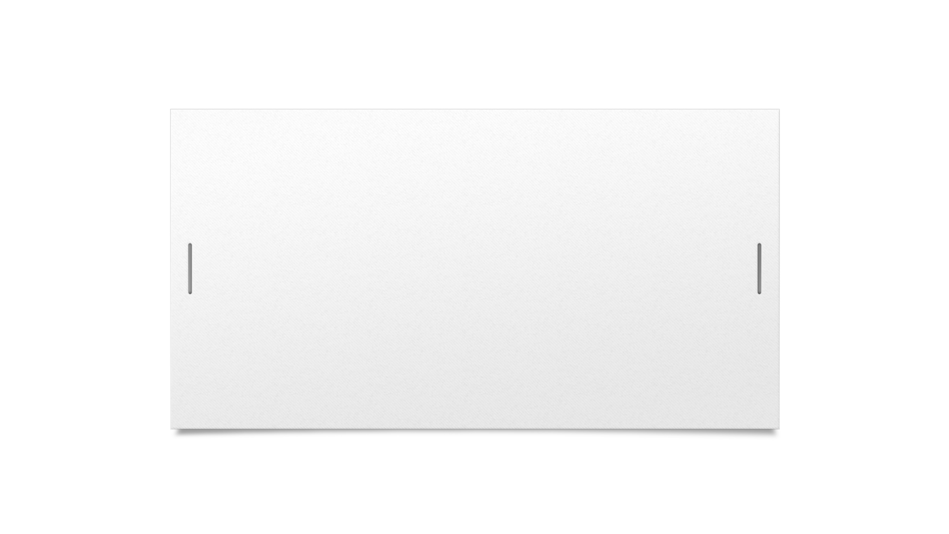

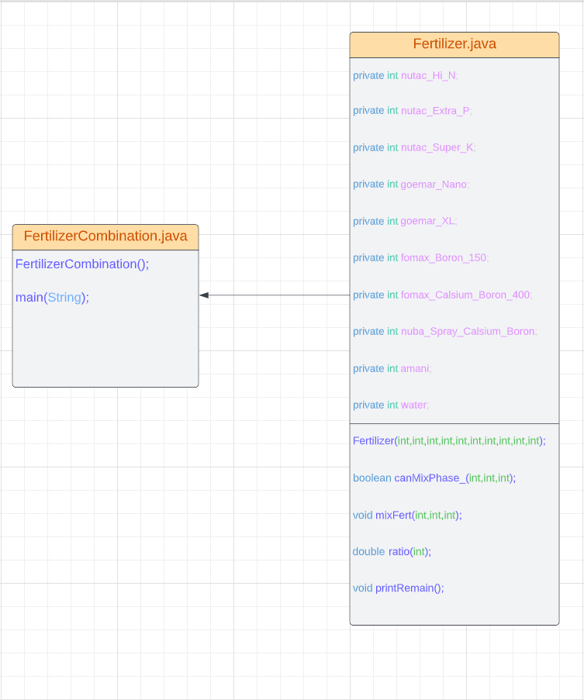


แนวคิดและการออกแบบ Class Diagram

Slide 6
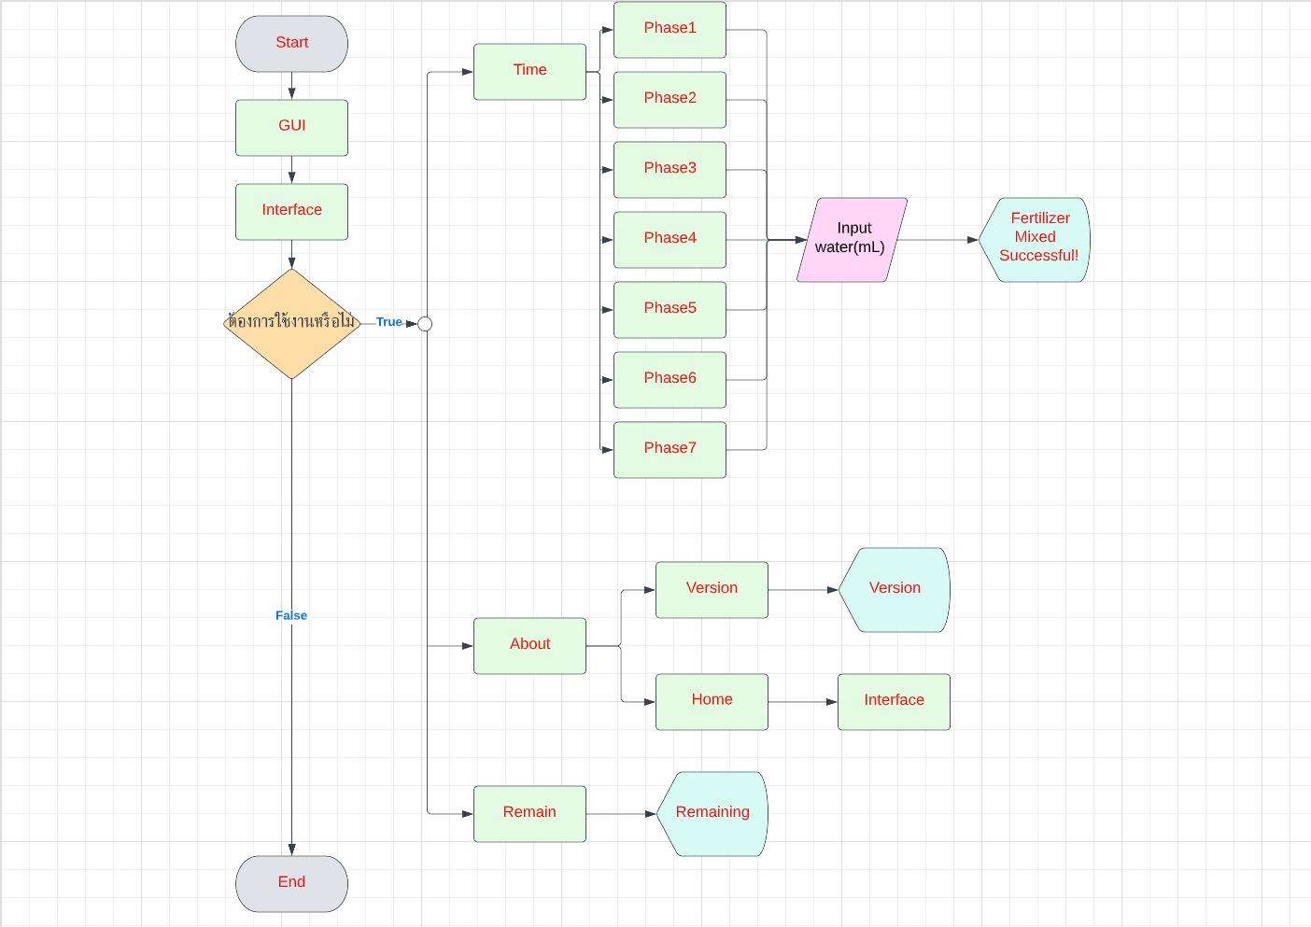
แนวคิดและการออกแบบ Algorithm

Slide 7

วิธีการติดตั้ง
จำเป็นต้องติดตั้งโปรแกรมที่รองรับและสามารถรันโปรแกรมภาษา JAVA ได้ เพื่อให้ได้ลองใช้ Fertilizer Combination Service ที่ผู้จัดทำได้สร้างขึ้นมา
Visual Studio Code
โปรแกรมสำหรับพัฒนาซอฟต์แวร์ นอกจากนี้ยังมีคุณสมบัติที่ช่วยในการจัดการโค้ด ดัดแปลงโค้ด ทดสอบ และตรวจสอบข้อผิดพลาด
JDK (Java Development Kit)
เพื่อใช้ในการพัฒนาและรันโปรแกรมภาษา Java

Slide 8
วิธีการติดตั้ง
Visual Studio Code
*หมายเหตุ
Visual Studio เป็น IDE (Integrated Development Environment) ที่สามารถใช้ในการพัฒนาซอฟต์แวร์ต่าง ๆ ไม่ว่าจะเป็น
ภาษา C++, C#, หรือภาษาอื่น ๆ แต่ไม่ได้รวม JDK (Java Development Kit) มาในตัวเอง เพื่อให้สามารถรันโปรแกรมภาษา
Java ได้ จึงต้องติดตั้ง JDK เพิ่มเติมเพื่อให้ Visual Studio สามารถใช้งานได้

Slide 9
วิธีการติดตั้ง
Visual Studio Code
การติดตั้ง JDK จะช่วยให้เครื่องคอมพิวเตอร์เรามีความสามารถในการรันโปรแกรมภาษา Java และสามารถใช้ Visual Studio ใน
การพัฒนาแอปพลิเคชัน Java ได้ ดังนั้น หากต้องการรันโปรแกรมภาษา Java ด้วย Visual Studio จำเป็นต้องติดตั้ง JDK เพิ่มเติม
เข้าไปในเครื่องคอมพิวเตอร์ของเราก่อนจึงจะสามารถรันโปรแกรมภาษา Java ผ่าน Visual Studio ได้

Slide 10
วิธีการติดตั้ง
Visual Studio Code
1) ดาวน์โหลด Visual Studio จากเว็บไซต์ของ Microsoft โดยไปที่
https://visualstudio.microsoft.com/downloads/ และ เลือกเวอร์ชั่นของ Visual Studio ที่ต้องการติดตั้ง
2) เมื่อดาวน์โหลดไฟล์ติดตั้งเสร็จสิ้น คลิกที่ไฟล์ติดตั้งเพื่อเริ่มต้นการติดตั้ง
3) ติดตั้ง Visual Studio โดยเลือก "Workloads" ที่ต้องการติดตั้ง โดยเลือกเวอร์ชั่นของภาษา C#
และอื่น ๆ ที่คุณต้องการใช้งาน
4) ตั้งค่าการติดตั้งของ Visual Studio โดยเลือก "Installation location" และ "Installation details"
ให้ถูกต้องตามที่คุณต้องการ
5) กด "Install" เพื่อเริ่มต้นการติดตั้ง Visual Studio
6) รอจนกว่าการติดตั้งจะเสร็จสิ้น ซึ่งอาจใช้เวลาขึ้นอยู่กับขนาดของแพคเกจติดตั้ง
7) เมื่อการติดตั้งเสร็จสิ้นแล้ว สามารถเปิด Visual Studio และเริ่มใช้งานได้

Slide 11
วิธีการติดตั้ง
JDK (Java Development Kit)
1) ดาวน์โหลด JDK จากเว็บไซต์ของ Oracle โดยไปที่เว็บไซต์
https://www.oracle.com/java/technologies/javase-downloads.html
2) เลือกดาวน์โหลด JDK สำหรับระบบปฏิบัติการที่คุณใช้งาน เช่น Windows เป็นต้น
3) ติดตั้ง JDK โดยใช้ไฟล์ติดตั้งที่ดาวน์โหลดมา
4) ตรวจสอบว่า JDK ได้ถูกติดตั้งเรียบร้อยแล้วโดยใช้ Command Prompt หรือ Terminal
โดยพิมพ์คำสั่ง javac -version และ java -version เพื่อตรวจสอบเวอร์ชันของ JDK ที่ติดตั้งแล้ว
5) ตั้งค่า Environment Variable โดยเพิ่ม PATH ของ JDK เข้าไปในระบบ
(หากไม่มี PATH ของ JDK ระบบจะไม่สามารถรู้จัก JDK ได้) โดยเปิด Control Panel แล้วค้นหา System หรือ Advanced
System Settings แล้วกด Environment Variables จากนั้นเลือก PATH และกด Edit แล้วเพิ่มตำแหน่งของ JDK เข้าไป

Slide 12
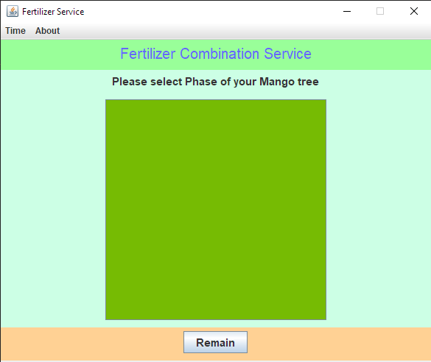
ตัวอย่างการใช้งาน

Slide 13
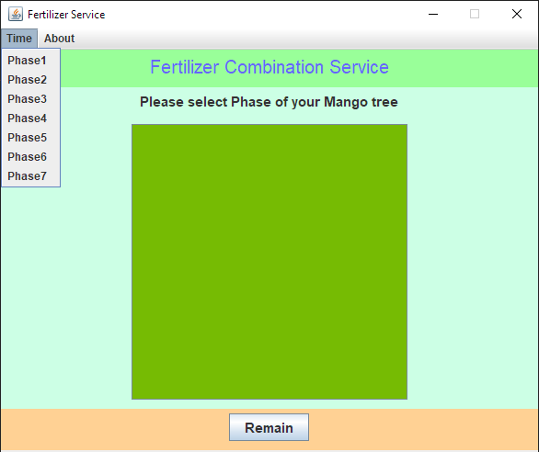
ตัวอย่างการใช้งาน

Slide 14
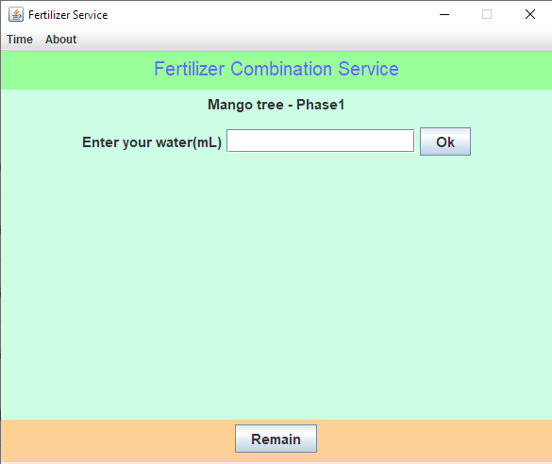
ตัวอย่างการใช้งาน

Slide 15
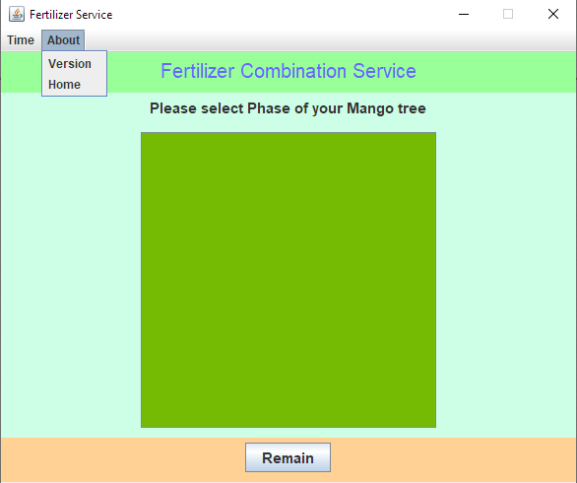
ตัวอย่างการใช้งาน

Slide 16
Source Code (Github)
เมื่อเข้าไปที่เว็บไซต์ของ Github แล้วให้ดาวน์โหลดทุกไฟล์ใน Project3
ไฟล์หลัก – FertilizerCombintion.java
- Fertilizer.java
ไฟล์รูปภาพ – MangoLogo.png
นำ Code ของ Project3ไปรันในโปรแกรม Visual Studio Code
https://github.com/Konyviu/Fertilizer-Combintion-Service

